Slide 1

« Развитие речи детей раннего возраста посредством театрализованной деятельности»

Slide 2
Актуальность
Театрализованная деятельность позволяет решать многие педагогические задачи, касающиеся формирования выразительности речи ребенка, интеллектуального и художественно-эстетического воспитания. Участвуя в театрализованных играх, дети становятся участниками разных событий из жизни людей, животных, растений, что дает им возможность глубже познать окружающий мир.

Slide 3
Значение театрализованной деятельности
Театрализованная игра оказывает большое влияние на речевое развитие ребенка. Стимулирует активную речь за счет расширения словарного запаса, совершенствует артикуляционный аппарат. Театрализация сказок очень увлекает детей. Ребенок усваивает богатство родного языка, его выразительные средства. Используя выразительные средства и интонации, соответствующие характеру героев и их поступков, старается говорить четко, чтобы его все поняли. Малыши 3- его года жизни быстро запоминают слова всех персонажей, часто импровизируют. Речь становится более выразительной, грамотной. Резко увеличивается способность подражать воспроизводить услышанное. Речь становится средством познания окружающего, продолжает обогащаться ее смысловое содержание. Дети хорошо понимают все, о чем говорит с ними взрослый, что касается их непосредственного окружения, связано с переживаниями детей.

Slide 4
Цель: Развитие активной речи детей раннего возраста средствами театрализованных игр.

Slide 5
Задачи
воспитание творческого, раскованного, эмоционального, общительного ребенка, владеющего своим телом и словом, слышащего и понимающего партнера во взаимодействии;
воспитание и развитие внутренней (воля, память, мышление, внимание, воображение, подлинность в ощущениях) и внешней (чувства ритма, темпа, чувства пространства и времени, вера в предлагаемые обстоятельства) техники актера в каждом ребенке;
совершенствование грамматического строя речи ребенка, его звуковой культуры, монологической, диалогической формы речи;
совершенствование игровых навыков и творческой самостоятельности детей через постановку музыкальных, театральных сказок, кукольных спектаклей, игр-драматизаций, упражнений актерского тренинга; активизация мыслительного процесса и познавательного интереса у детей.

Slide 6
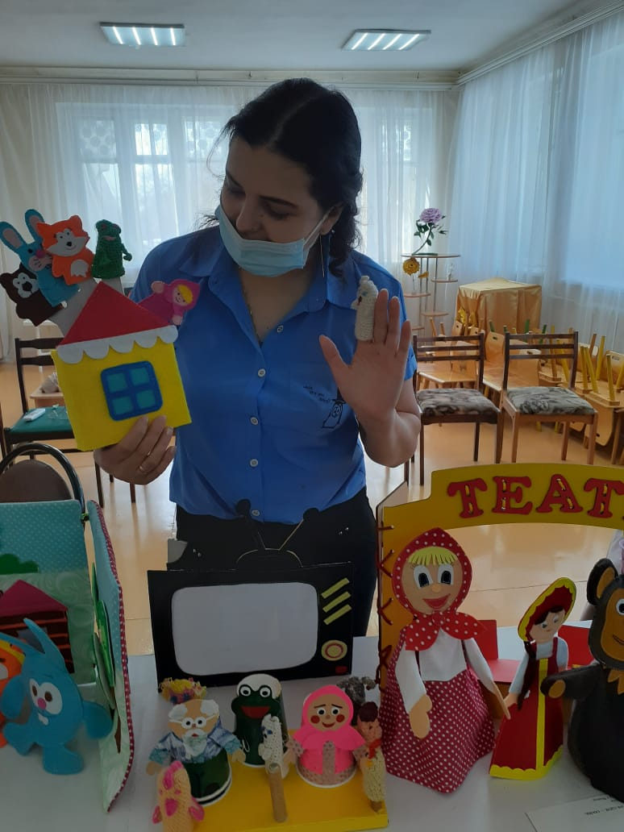
Пальчиковая гимнастика

Slide 7
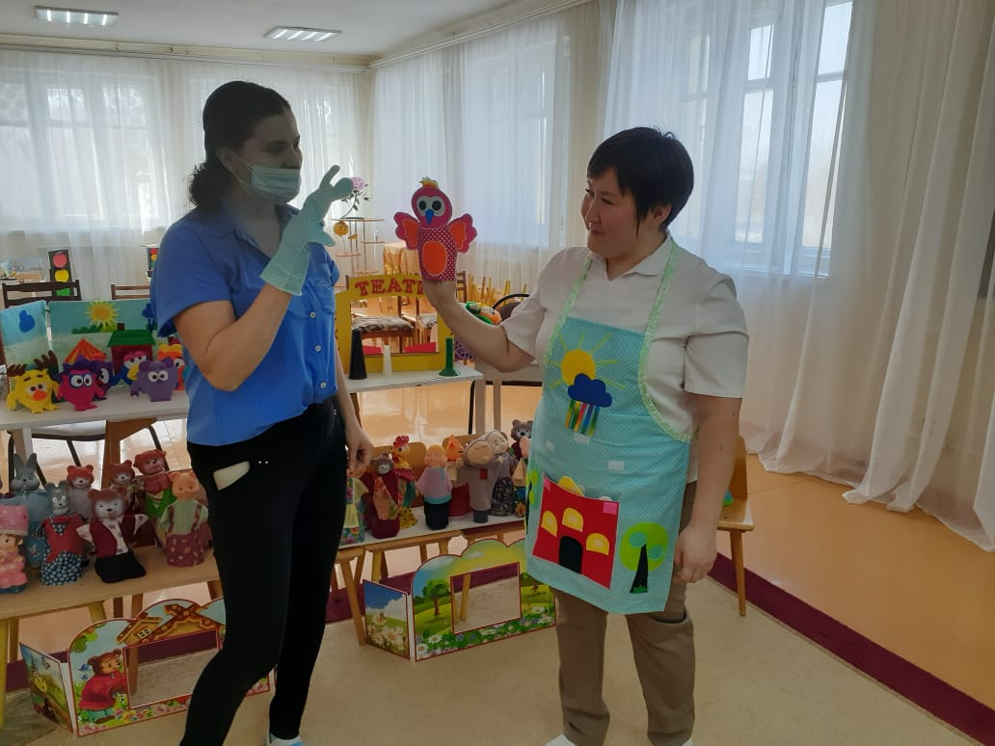
Игры с куклами

Slide 8
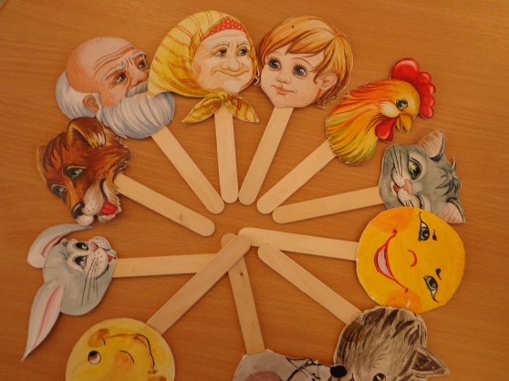

Slide 9
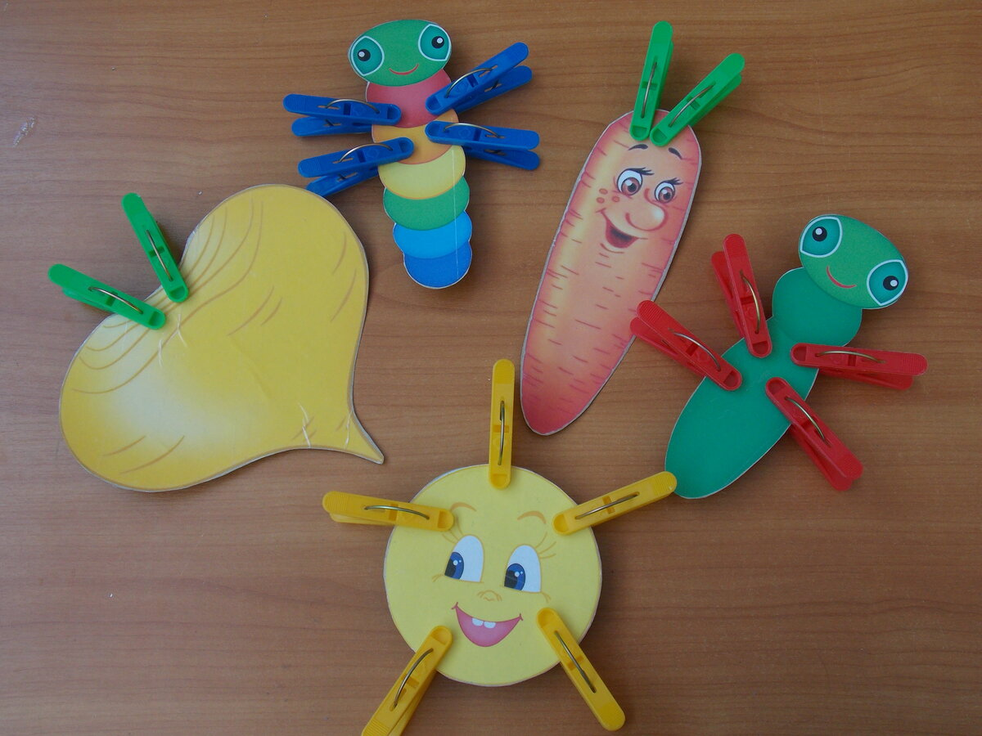
Театр на прищепках

Slide 10
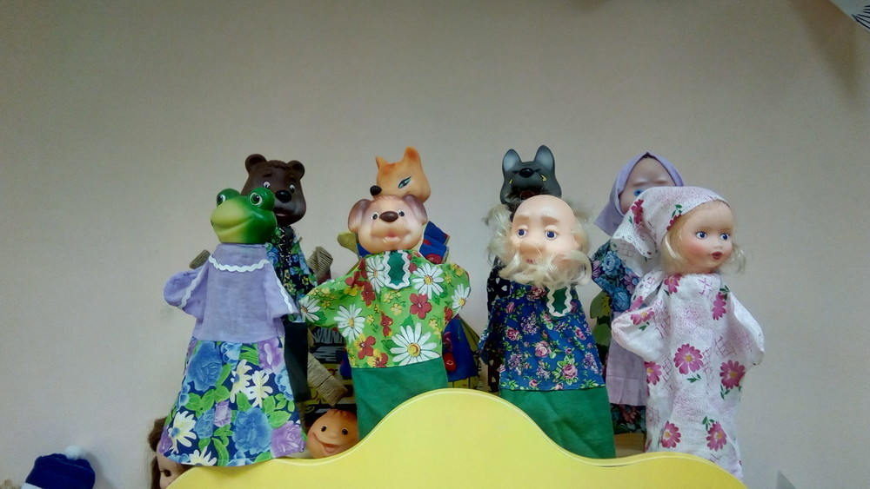
Би-ба-бо

Slide 11
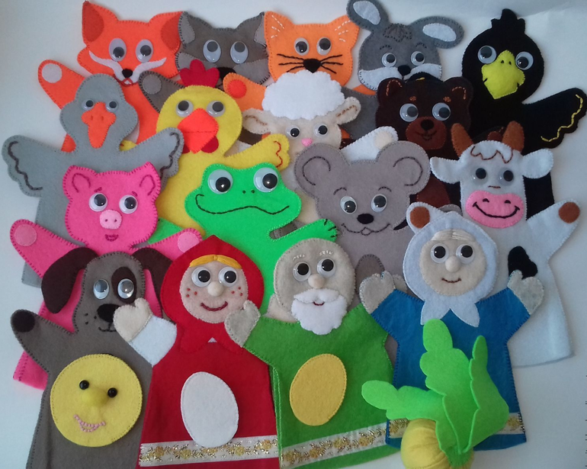
Театр из фетра

Slide 12
Спасибо за внимание!!!

